Slide 1
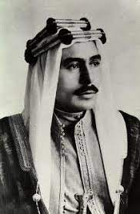
جلالة الملك طلال بن عبدالله طيّب الله ثراه

Slide 2
نبذة عن حياة الملك طلال بن عبدالله
طلال بن عبد الله بن الحسين الهاشمي (8 يناير 1909 - 7 يوليو 1972)، ثاني ملوك المملكة الأردنية الهاشمية، تولّى الحكم من 20 يوليو 1951 إلى 11 أغسطس 1952.
وُلد في عام 1909 في مكة المكرمة وهو الابن الأكبر للملك عبدالله بن الحسين مؤسس المملكة الأردنية الهاشمية وأول ملوكها. أشقاؤه هم نايف وهيا ومنيرة ومقبولة. تلقّى تعليمه الأساسي في عمّان، بينما أكمله في الخارج في كلية ساندهيرست العسكرية في بريطانيا، وتخرّج برتبة ملازم، ثم ذهب إلى العراق والتحق بالجيش العراقي، ثم عاد إلى عمان فأتم تدريبه العسكري في قوة الحدود.
تزوج الأمير طلال من زين الشرف بنت الشريف جميل بن ناصر وأنجب منها أربعة أبناء: الملك الحسين وهو ثالث ملوك المملكة الأردنية الهاشمية، والأمير محمد، والأمير الحسن، والأميرة بسمة.

Slide 3
انجازات الملك طلال بن عبدالله بالرغم من قصر مدة حكم الملك طلال التي دامت لسنة واحدة فقط إلا أنه حقق العديد من الإنجازات من أهمها:
إصدار دستور عام 1952 الذي حلَّ مكان القانون الأساسي الذي كان معمولًا به في إمارة شرق الأردن.
إقرار حقّ التعليم المجاني حيث يعد هذا القرار الأول من نوعه في الأردن والوطن العربي، وكان له الأثر الكبير في النهضة التعليمية التي شهدتها البلاد.

Slide 4
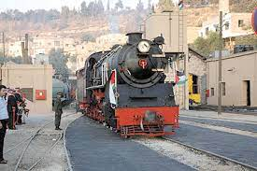
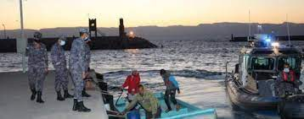
انجازات الملك طلال بن عبدالله
إصدار قانون خط السكة الحديدية عام 1952 الذي ينص على اعتبار هذا الخط وقفًا إسلاميًا.
تشكيل قوة خفر السواحل الأردنية في خليج العقبة.

Slide 5
انجازات الملك طلال بن عبدالله
توطيد العلاقات الأردنية مع كل من السعودية وسوريا ومصر، وكان له دور بارز في توقيع اتفاقية (الضمان الجماعي العربي).

Slide 6
شكرا جزيلا إعداد الطالبة: نايا حجارة الصف: الخامس "د"

